Slide 1
Q Learning
大数据の蛋-16级展示
1606谢静芬 2018.7.21

Slide 2
00
目录
强化学习
如何决策
如何更新
整体算法
samples

Slide 3
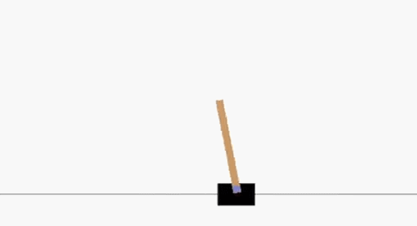
01
强化学习Reinforcement Learning
强化学习：机器学习中的一个领域。强调如何基于环境而行动，以取得最大化的预期利益。
灵感来源：心理学中的行为主义理论，即有机体如何在环境给予的奖励或惩罚的刺激下，逐步形成对刺激的预期，产生能获得最大利益的习惯性行为。
Notes:
RL概念。以图为例，讲环境和智能体。灵感来源，类似趋利避害，这里的利害是环境给我们造成的利害，也就是说，当我们在某一状态采取某个动作后，环境会给予我们惩罚或者奖励/打分，我们通过不断的尝试就会学到最大化利益的经验。和我们小时候父母给予我们的教育很像，回家之后我要干什么？写作业、玩游戏、做家务。。。

Slide 4
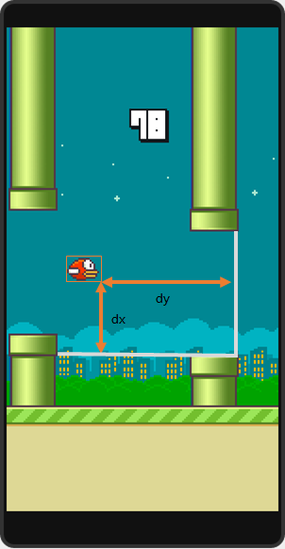

01
强化学习Reinforcement Learning
状态(state)
多种方式：比如取整个画面做图像处理，这里取小鸟到下一根下侧管子的水平距离和垂直距离作为小鸟的状态。(dx, dy)
动作(action)
1.什么都不做。2.扑棱翅膀向上飞一下
奖赏(reward)
比如活着的话，每一帧奖赏1，死亡则奖赏-10，成功经过一个水管奖赏50。
Notes:
刚刚说了横向的宏观的对比和理解，现在来说说里面内部的一些概念。
【从此以后 以教小鸟飞行为例子】任务讲解。
状态：多种方式：比如取整个画面做图像处理，这里取小鸟到下一根下侧管子的水平距离和垂直距离作为小鸟的状态。(dx, dy)
动作：1.什么都不做。2.扑棱翅膀向上飞一下。
奖赏：比如活着的话 每1帧给1的奖赏，死亡，-10奖赏，成功经过一个水管，50奖赏。
作为一个智能体还缺一个什么呢？还缺一个脑子！
【强化学习的一般过程】我会在脑子的指引下，根据当前状态来采取动作，得到环境的反馈/奖赏，更新我的脑子。
【训练何时结束】比如你规定100轮游戏之后就结束训练，每轮游戏结束的标志就是小鸟被撞死了。这每一轮游戏，在强化学习里面叫做1个episode（blabla）。episode越多→总体越稳定
【Q Learning】不同于其他强化学习算法的核心：脑子！脑子做两件事：1.决策。2.根据环境进行更新。

Slide 5
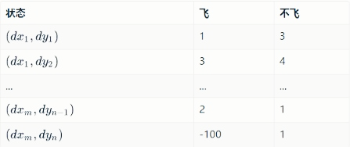
02
Q Learning如何决策
Q的含义：动作效用函数（action-utility function）
可以把Q当做一张表。行：一个状态。列：一个动作。
每个状态所对应的动作都有一个效用值
Notes:
1.状态可能会增加。（一开始不知道有多少状态的时候）
2.理解Q表：大脑中想象，在某个状态下，我进行某个动作的奖赏是多少。当然你最开始被丢到这个环境中的时候就是个婴儿，大脑一片空白，Q表里全部都是0→决策：采取随机动作
其它时刻如何决策呢？一般，就是看Q表里面某个状态的这一行的哪一列大，我就采取哪个动作。比如blabla。
虽然一开始大脑为0，但是我每实施一个动作，环境就会给我一个反馈/奖赏，这个反馈就会使我的大脑学到一些东西，也就是说会更新我的Q表。

Slide 6
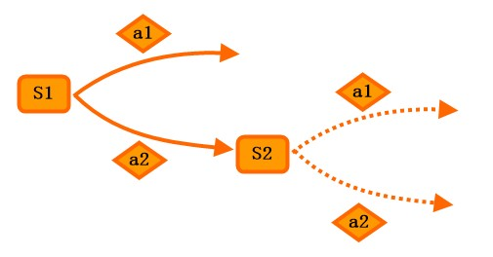
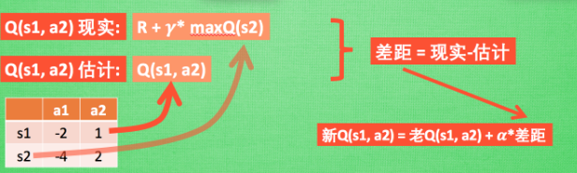
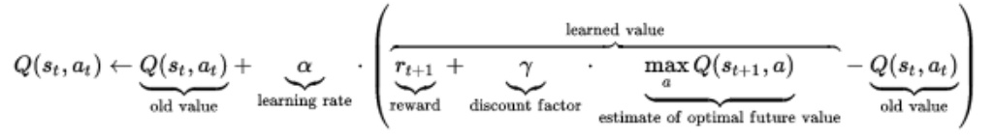
03
Q Learning如何更新
Notes:
【状态转移图】现在S1，根据Q，我采取a2，变为S2，要更新脑子。如何更新？
1.首先明确，我们要更新的是Q表中的哪一个单元格。
是Q(s2,a2)吗？
不。是Q(s1,a2)，
也就是说我刚刚在那个状态之下采取了那样一个动作，我获得了一个西瓜，不错不错→哦，下次我在s1状态时，采取a2的动作的可能性就会高一些。
2.在原来的基础之下加东西：…….这个差距怎么理解：我刚刚在s1的时候，以为我采取a2能够获得一颗芝麻，结果我获得了一个西瓜。
【差距可能为负（臭瓜）。
现实：R， maxQ(s2) = 未来的最大奖赏。【未来还是下一步？
估计：
理解y：折扣因子，越大，表明我更看重未来的奖赏（猜测的，未来的事谁都不知道），越小，越看重眼前的利益。 （有远见！）
理解alpha：学习率越大，保留之前训练值的程度越小。这次的差距要学习百分之几？

Slide 7
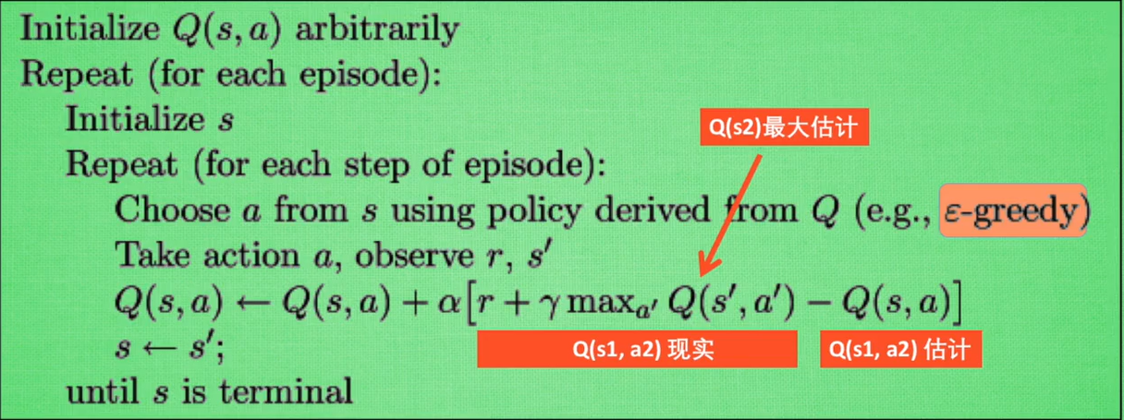
04
Q Learning整体算法
Notes:
解释一下greedy：
Epsilon greedy 是用在决策上的一种策略, 比如 epsilon = 0.9 时, 就说明有90% 的情况我会按照 Q 表的最优值选择行为, 10% 的时间使用随机选行为

Slide 8
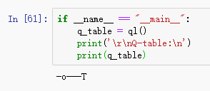
05
Sample 1

Slide 9
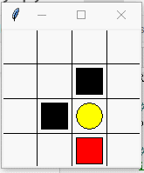
05
Sample 2

Slide 10
##
Reference
https://www.zhihu.com/question/26408259
https://www.zhihu.com/question/41775291 等知乎问答
https://morvanzhou.github.io/tutorials/machine-learning/reinforcement-learning/2-2-A-q-learning/ 莫烦PYTHON 之 Reinforcement Learning

